Slide 1
A.I. 기반의 인지재활
콘텐츠 추천 시스템
한국산업기술대학교
2018-02-23

Slide 2
1
인지재활 주요 콘텐츠
2
INDEX
시스템 구조
3
시나리오

Slide 3
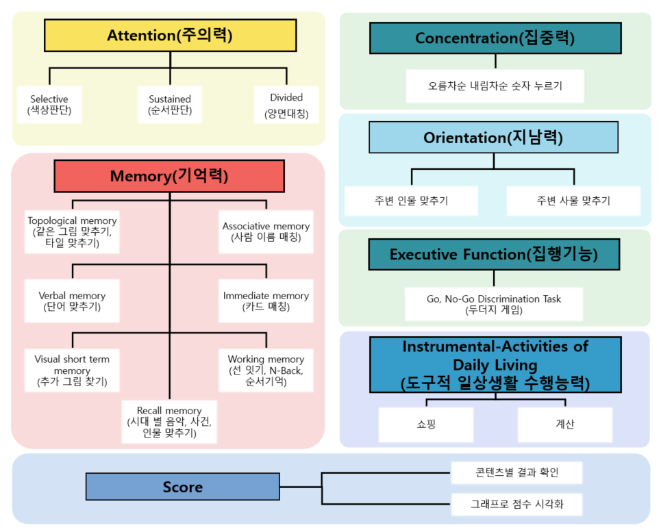
인지재활 주요 콘텐츠
1

Slide 4





시스템 구조
2
수집
저장
처리
분석 및 시각화
Personal Information
Patient
Bigdata Platform
Program training
Cognitive Rehabilitation Contents
Attention
Concentration
Master PC
Analysis/Visualization
Memory
Orientation
Executive Function
Instrumental Activities of Daily Living
Personalized Contents Recommendation
Program result
import/export
Slave Node 1
Slave Node 2
…
Slave Node N
import/export

Slide 5
시스템 구조
2
데이터베이스 시스템
데이터베이스에 데이터를 저장하고, 저장된 데이터를 관리하여 조직에 필요한 정보를 생성해주는 시스템
환자의 인적 개인정보(나이, 교육 년 수, 성별 등)와 인재 재활 콘텐츠 프로그램 수행 결과(진행 시간, 맞춘 개수, 틀린 개수 등)를 저장
MySQL
데이터 수집도구
데이터베이스 시스템과 빅데이터 플랫폼인 아파치 하둡간의 대용량 데이터들을 효율적으로 import/export 하기 위한 도구
MySQL에 저장된 환자의 인적정보 및 콘텐츠 프로그램 수행 결과를 하둡의 HDFS에 저장
SQOOP
데이터 저장도구
대용량의 데이터를 저장하기 위한 분산 파일 시스템
환자의 인정정보 및 콘텐츠 프로그램 수행 결과를 여러 노드(컴퓨터)에 분산 하여 저장
HDFS

Slide 6
시스템 구조
2
데이터 처리도구
하둡의 HDFS에 저장된 데이터들을 정제 및 가공하기 위한 스크립트 기반 프로그래밍 언어
HDFS에 저장된 로우(Raw) 데이터에서 분석에 필요한 정보만을 정제 및 가공
HIVE
데이터 분석 및 시각화
빅데이터 기반 통계 계산과 머신 러닝 그리고 그래픽 기능을 제공하는 프로그래밍 언어
환자에게 필요한 인지재활 콘텐츠들을 추천하고 분석 결과(기간/연령/성별 통계 정보 등)를 다양한 그래프로 시각화
R

Slide 7
시나리오
3
교육년수
15
가
12
환자들의 정보(교육 년 수, 나이) 를 기반으로 유사 집단을 분류
9
나
다
6
3
50
60
70
80
90
100
나이

Slide 8
시나리오
3
교육년수
15
가
12
9
나
다
6
3
50
60
70
80
90
100
나이
새로운 환자 등록

Slide 9
시나리오
3
교육년수
15
가
12
9
나
다
6
3
50
60
70
80
90
100
나이
등록된 환자가 속하는 집단 판별

Slide 10
시나리오
3
교육년수
15
가
12
9
나
다
6
3
50
60
70
80
90
100
나이
나집단으로 분류

Slide 11
시나리오
3
교육년수
9
나
New User
6
3
50
60
70
80
나이
새로 등록된 환자

Slide 12
시나리오
3
교육년수
9
A 집단
B 집단
나 집단에서 콘텐츠 프로그램 수행 결과 점수를 기반으로 유사 집단을 재분류
New User
6
3
C 집단
D 집단
50
60
70
80
나이
새로 등록된 환자

Slide 13
시나리오
3
B 집단
ID | contents1 | contents2 | contents3 | … | contentsN
User 02 | 21 | 24 | 42 | … | 31
User 09 | 24 | 28 | 31 | … | 28
User 13 | 26 | 29 | 32 | … | 24
User 17 | 24 | 26 | 34 | … | 29
Average(평균) | 23.75 | 26.75 | 34.75 | … | 28
New User | 21 | 26 | 41 | … | 30
각 콘텐츠 수행 결과표

Slide 14
시스템 구조
3
B 집단
ID | contents1 | contents2 | contents3 | … | contentsN
User 02 | 21 | 24 | 42 | … | 31
User 09 | 24 | 28 | 31 | … | 28
User 13 | 26 | 29 | 32 | … | 24
User 17 | 24 | 26 | 34 | … | 29
Average(평균) | 23.75 | 26.75 | 34.75 | … | 28
New User | 21 | 26 | 41 | … | 30
B 집단의 사용자별 콘텐츠 수행 결과 평균을 구한 후 새로운 환자(New User)의 콘텐츠 수행 결과와 비교함
환자들의 집중력을 고려하여 수행 결과 차이가 큰 순서대로 다음 콘텐츠를 추천함
예를 들어, contents3 → contentsN → contents2 → contents1 순서로 진행함
2.75
0.75
-6.25
-2.0

Slide 15
Q&A

